Slide 1
Тренажёр
«Речевой этикет»

Slide 2
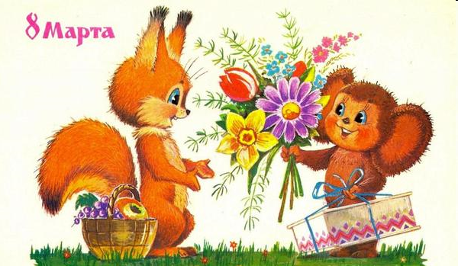
Правила речевого поведения
My
country
Mr
Mrs
Miss
в
английском
языке
приветствие
Miss
прощание
Господа
товарищи
Речевой
этикет
request
в
русском
языке
Вежливым
Корректным
Уместным
ok
отказ
традиция
Культура
общения
Правильно!

Slide 3
Моя страна
My
country
Mr
Mrs
Miss
В
английском
языке
приветствие
Miss
В
русском
языке
прощание
Господа
товарищи
request
Вежливым
Корректным
уместным
Отказ
традиция
Культура
общения
ok
Правильно!

Slide 4
refusal
Привет-
ствие
Mr
Mrs
Miss
Miss
В
английском
языке
Господа
товарищи
В
русском
языке
i
прощание
request
Вежливым
Корректным
уместным
Культура
общения
отказ
традиция
ok
Правильно!

Slide 5
greeting
Mr
Mrs
Miss
В
английском
языке
Приветствие
Miss
Господа
товарищи
request
В
русском
языке
прощание
Вежливым
Корректным
уместным
традиция
Культура
общения
ok
Правильно!

Slide 6
Просьба
Mr
Mrs
Miss
Miss
В
английском
языке
В
русском
языке
t
прощание
box
request
Вежливым
Корректным
уместным
традиция
Культура
общения
ok
Правильно!

Slide 7
Saying good-bye
Mr
Mrs
Miss
В
английском
языке
Miss
Господа
товарищи
В
русском
языке
t
прощание
Вежливым
Корректным
уместным
традиция
Культура
общения
ok
Правильно!

Slide 8
То ,что перешло от одного поколения к другому
Mr
Mrs
Miss
В
английском
языке
Miss
В
русском
языке
Господа
товарищи
Вежливым
Корректным
уместным
традиция
Культура
общения
ok
Правильно!

Slide 9
Девушка, сударыня
Mr
Mrs
Miss
В
английском
языке
Miss
Господа
товарищи
В
русском
языке
Вежливым
Корректным
уместным
Культура
общения
ok
Правильно!

Slide 10
Каким должно быть обращение к собеседнику
Mr
Mrs
Miss
В
английском
языке
Господа
товарищи
В
русском
языке
Вежливым
Корректным
уместным
Культура
общения
ok
Правильно!

Slide 11
Ladies and gentlemen
Mr
Mrs
Miss
В
английском
языке
Господа,
товарищи
В
русском
языке
Культура
общения
ok
Правильно!

Slide 12
Обращение зависит от речевой ситуации
Mr
Mrs
Miss
В
английском
языке
В
русском
языке
Культура
общения
ok
Правильно!

Slide 13
Обращение зависит от языковых традиций
Mr
Mrs
Miss
В
английском
языке
Культура
общенияl
ok
Правильно!

Slide 14
Что общего в английских и русских формулах обращения
Mr
Mrs
Miss
Культура
общения
ok
Правильно!

Slide 15
Без фамилии не вежливо
Mr
Mrs
Miss
ok
Правильно!

Slide 16
Thank you for the lesson
Спасибо за урок

Slide 17
Thank you for the lesson
Спасибо за урок

